Slide 1
„Komunikacja w zespole projektowym”
przygotowali: Krzysztof Pawlina
Kamil Potaś

Slide 2
Czym jest komunikacja w IT ?
Dobra komunikacja jest podstawą dobrego funkcjonowania każdego i wszystkich.

Slide 3
Jak się komunikować ?
Wybór formy komunikacji powinien być świadomy, powinien zapewniać skuteczność i efektywność.
Komunikacja międzyludzka dzieli się na komunikację werbalną i niewerbalną.
  Werbalna: spotkania, rozmowy telefoniczne, telekonferencje.
  Niewerbalna: listy, faxy, sprawozdania, mail, biuletyny.
Gesty!
mimika twarzy, postawa, brzmienie głosu, gestykulacja.

Slide 4
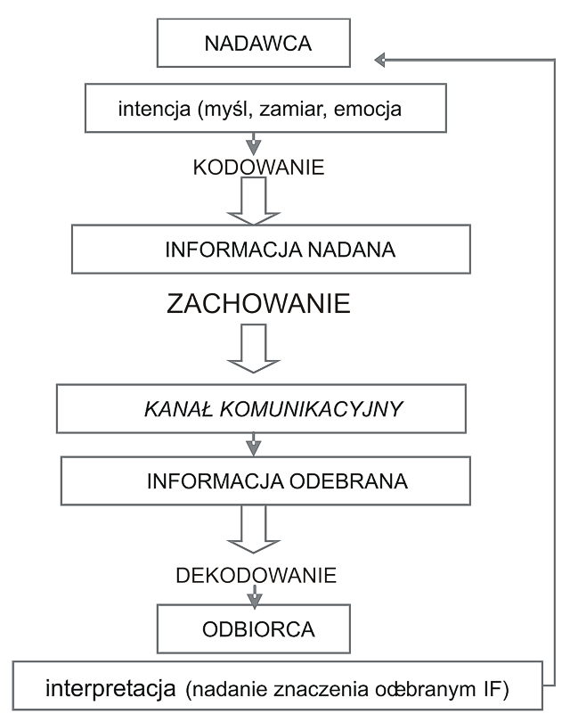
Definicja komunikacji dla informatyka

Slide 5
Kiedy dojdzie do aktu komunikacji ?
informacja zostanie przekazana w języku zrozumiałym dla obu komunikujących się stron,
zaistnieje skuteczny nośnik tej informacji,
przekaz pozostanie czysty od zniekształceń przez czynniki zewnętrzne (tzw. szum),
przekaz spotka się z odbiorem,
informacja w założeniu będzie przeznaczona dla danego odbiorcy.

Slide 6
Zespół projektowy
Organizacja zespołu projektowego wskazuje na dojrzałość organizacji i jej podejście do tego zagadnienia.

Slide 7
Struktury budowy zespołów projektowych:
Struktura sieciowa,
Struktura gwiaździsta,
Struktura izomorficzna,
Struktura specjalizacyjna,
Struktura nieegoistyczna.

Slide 8
Struktura sieciowa
Demokratyczna, dość równy udział członków w podejmowaniu decyzji
rola lidera może być przechodnia
w przypadku odejścia lidera – łatwa rekonstrukcja zespołu
komunikacja „każdy z każdym”
liczba członków 8-12

Slide 9
Struktura sieciowa (c.d.)
lider: tylko koordynuje, reprezentuje zespół, pełni też funkcje administracyjne
brak podziału ze względu na odległość służbową
nie ma miejsca dla nowych, niedoświadczonych członków, gdyż nie nadążaliby za tempem prac
często przeradza się w zespół o bardziej scentralizowanej strukturze (np. typu gwiaździstego)

Slide 10
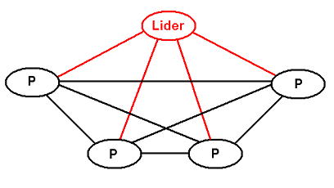
Struktura sieciowa (c.d.)

Slide 11
Struktura gwiaździsta
centralna pozycja lidera
lider pośredniczy w przekazywaniu wszystkich informacji
wyłącznie on zna całość projektu – jego odejście to ogromne niebezpieczeństwo
lider przydziela wszystkim prace i kontroluje ich, każdego osobiście

Slide 12
Struktura gwiaździsta (c.d.)
scentralizowana władza
może być to zespół z niedoświadczonymi ludźmi ( lider pomaga niedoświadczonym)
pracownicy o różnym poziomie zaawansowania
problemem jest nieobecność kierownika- np. jego urlop, choroba

Slide 13
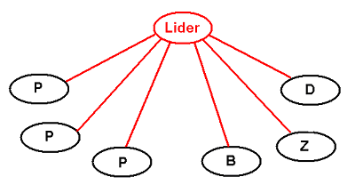
Struktura gwiaździsta (c.d.)

Slide 14
Struktura izomorficzna
oddaje strukturę projektu
opracowanie dokumentów zgodzie z kompetencjami zespołu
prosta budowa
jednoznacznie określona odpowiedzialność
praca równolegle
zastosowanie w projektach złożonych, wieloczęściowych

Slide 15
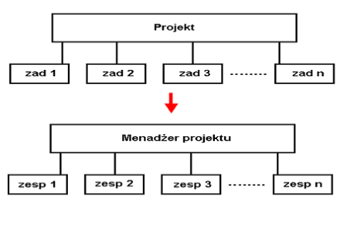
Struktura izomorficzna (c.d.)

Slide 16
Struktura specjalizacyjna
odpowiedzialny za całość najbardziej doświadczony członek
zadania dla osób wg ich specjalizacji
istotne rozwijanie własnych predyspozycji
wymaga samodzielności

Slide 17
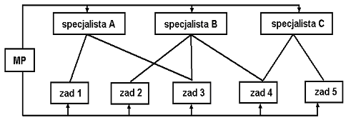
Struktura specjalizacyjna (c.d.)

Slide 18
Struktura nieegoistyczna
podstawą pracy są zadania i ich znaczenie
praca członków podporządkowana realizacji zadań
zespoły mają wspólny (w różnym stopniu i czasie) cel
sukces lub niepowodzenie to zasługa całego zespołu
wspólne podejmowanie decyzji, współdziałanie

Slide 19
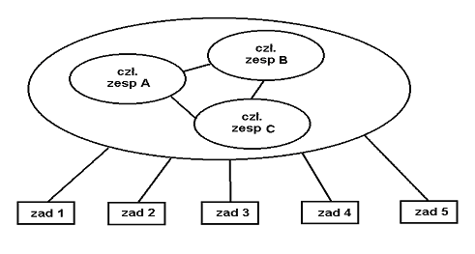
Struktura nieegoistyczna (c.d.)

Slide 20

Zarządzanie komunikacją
Planowanie komunikacji
Dystrybucja informacji
Raporty
Administracja

Slide 21
Planowanie komunikacji
Wymagania komunikacyjne (suma wymagań informacyjnych uczestników projektu) :
- powiązania odpowiedzialności projektu i uczestników,
- dziedziny i działy włączone w projekt, informacje o ilości i rozmieszczeniu uczestników,
- dodatkowe potrzeby informacyjne (np. kontakty z mediami).

Slide 22
Planowanie komunikacji
Technologia komunikacji (metody i techniki używane do transferu informacji) :
- natychmiastowość dostarczenia informacji (jak szybko powinny być dostarczane),
- dostępność technologii, przewidywane zasoby ludzkie (czy są zdolni do obsługi systemu),
- czas trwania projektu.
Ograniczenia
Założenia

Slide 23
Planowanie komunikacji
Plan zarządzania komunikacją, zawiera :
- zestaw i strukturę metod, które będą używane do zdobywania i przechowywania informacji; strukturę systemu dystrybucji,
- opis strony formalnej dystrybucji (metody, format, zawartość, itp.)
- terminarz pokazujący kiedy informacje będą potrzebne
- metody otrzymywania informacji pomiędzy zaplanowanymi spotkaniami
- metody aktualizacji informacji.

Slide 24
Dystrybucja informacji
Wyniki pracy
Plan zarządzania komunikacją
System zdobywania informacji - informacja może być dzielona pomiędzy członków zespołu z wykorzystaniem szeregu metod od manualnych po elektroniczne
System dystrybucji informacji - dystrybucja może się odbywać przez spotkania, kopie dokumentów, dostęp do sieci i baz danych, fax, pocztę elektroniczną, wideokonferencje, itp.

Slide 25
Raporty
Plany raportowania powinny uwzględniać:
- odbiorcę raportu
- okres raportowania
- zawartość raportu
- sposób dystrybucji raportu

Slide 26
Raporty
Raporty podobnie jak inne plany projektu powinny byc realizowane w trakcie wykonywania kolejnych zadań
Raporty zawierają informacje o postępie prac projektowych (o zakończeniu zadań lub stopniu ich zaawansowania)
Podstawowym odbiorcą jest kierownik grupy.
Kierownik projektu przedstawia raporty (informacyjne, i postęp prac) inwestorowi

Slide 27
Raporty
Po co?
Analiza odchyleń - porównywanie wyników projektu z planowanymi lub oczekiwanymi wynikami.
Analiza trendu
Analiza korzyści - jest to wszechstronne narzędzie badawcze, gdyż bierze pod uwagę zakres, koszty oraz terminarz. Dla każdego działania brane są pod uwagę trzy wartości: budżet, aktualny koszt (wykonana praca) oraz korzyść (wartość procentowa porównania budżetu z wykonaną pracą).

Slide 28
Raporty
Narzędzia i techniki dystrybucji informacji
Raporty wykonania - zestawienie informacji i wyników analiz. Często stanowi wejścia do procesów kontrolnych.
Żądania zmian - jeżeli wyniki analiz wskazują na taką konieczność

Slide 29
Administracja
Dokumentacja pomiarów wykonania - całą dokumentacja stworzona dla zapisania i analizy wykonania projektu, włącznie z dokumentami planistycznymi

Slide 30
Administracja
Dokumentacja produktu projektu - dokumenty stworzone dla opisu produktu (plany, specyfikacje, dokumentacja techniczna, rysunku, pliki, itp.)
Inne zapisy projektu
Akceptacja formalna - dokumentacja, którą akceptuje klient lub sponsor produktu powinna zostać przygotowana i rozpowszechniona
Zdobyta wiedza.

Slide 31
Dokumentacja
Dokumentacja projektu stanowi jeden z elementów komunikacji w procesie projektowania.

Slide 32
Organizacja zebrań
Większość przeglądów rewizji oraz innych form komunikacji w projekcie jest realizowana na zebraniach.

Slide 33
Charakter zebrań
Zebrania mogą mieć charakter:
- informacyjny
- roboczy (rozdział zadań do realizacji)
- uzgodnień realizacyjnych
- narad roboczych organizowanych w celu rozwiązania jakiegoś problemu.

Slide 34
Organizacja zebrań
Aby spotkania były zwięzłe i efektywne należy przygotowywać je kierując się kolejnymi fazami:
- przygotowanie zebrania
- zwołanie zebrania
- organizacja zebrania
- przeprowadzenie zebrania
- zamknięcie zebrania i wnioski

Slide 35
Podsumowanie
Dobra komunikacja jest podstawą dobrego funkcjonowania każdego i wszystkich. Umożliwia przepływ informacji, ułatwia porozumienie i minimalizuje konflikty, zwłaszcza te, które wynikają z nieporozumień. Sprawna komunikacja jest niezbędna przy realizacji projektów IT, gdzie w ramach projektu współpracują ze sobą: managerowie, architekci, projektanci, programiści, testerzy.

Slide 36
Koniec
Dziękujemy za uwagę.

